Slide 1
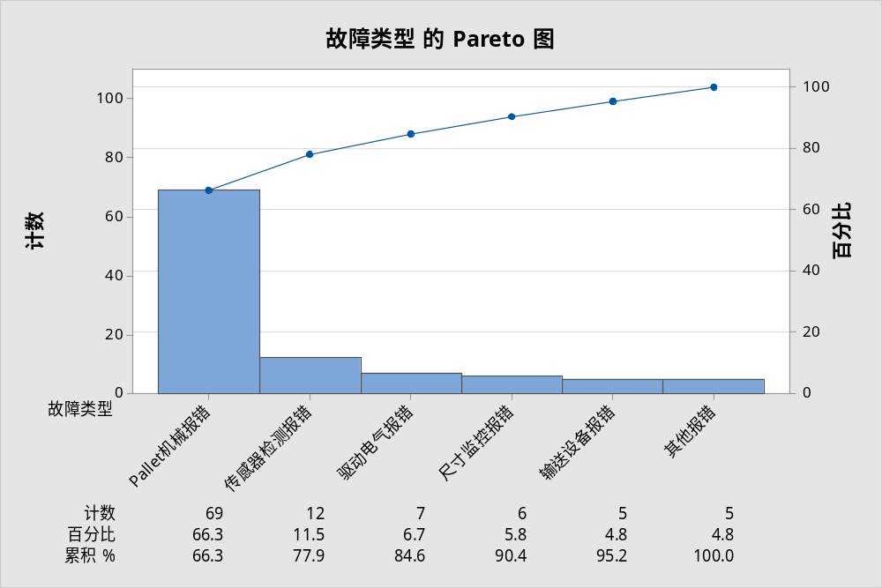
车身机运关键数据智能追踪系统
设备故障频次分析
从机运数据系统中拉取6.1—6.20号生产期间机运故障数据，根据报警信息划分故障类型，进行数据
小结
分析机运设备故障频次Pareto图，主要有6类故障：Pallet机械报错，传感器检测报错，驱动电气报错，尺寸监控报错，输送设备报错，其他报错。Pallet机械报错和传感器检测报错频次占比达到77.9%，需要聚焦资源优先解决。

Slide 2
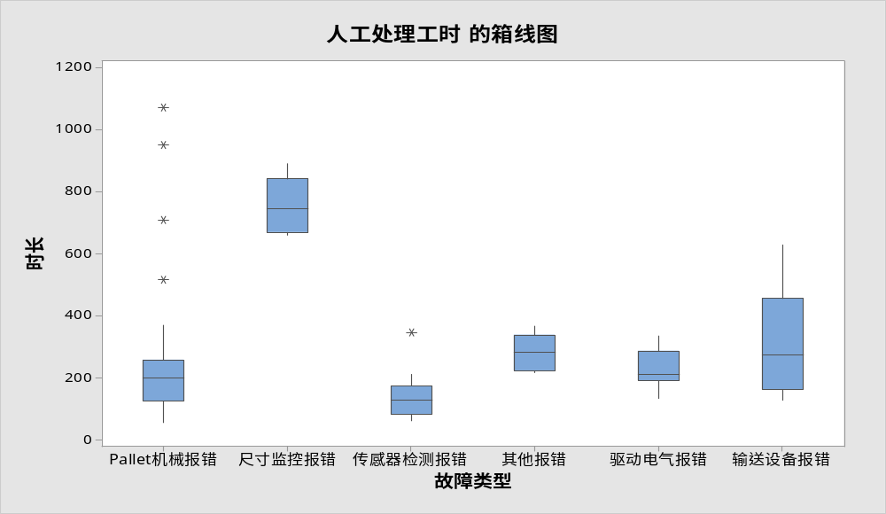
车身机运关键数据智能追踪系统
人工处理工时分析
从机运数据系统中拉取6.1—6.20号生产期间机运故障人工处理工时数据，进行统计分析。
小结
Pallet机械报错故障人工处理工时存在异常点，调查原因为Pallet机械故障无法在线修复，需人工下线Pallet修复，导致人工处理工时异常增加，人工下线Pallet处理工时需要研究攻关。尺寸监控报错人工处理工时均值和中位数偏高，此类故障处理时间较长，需要重点解决

